Slide 1
Мышонок - моряк
Аппликация

Slide 2
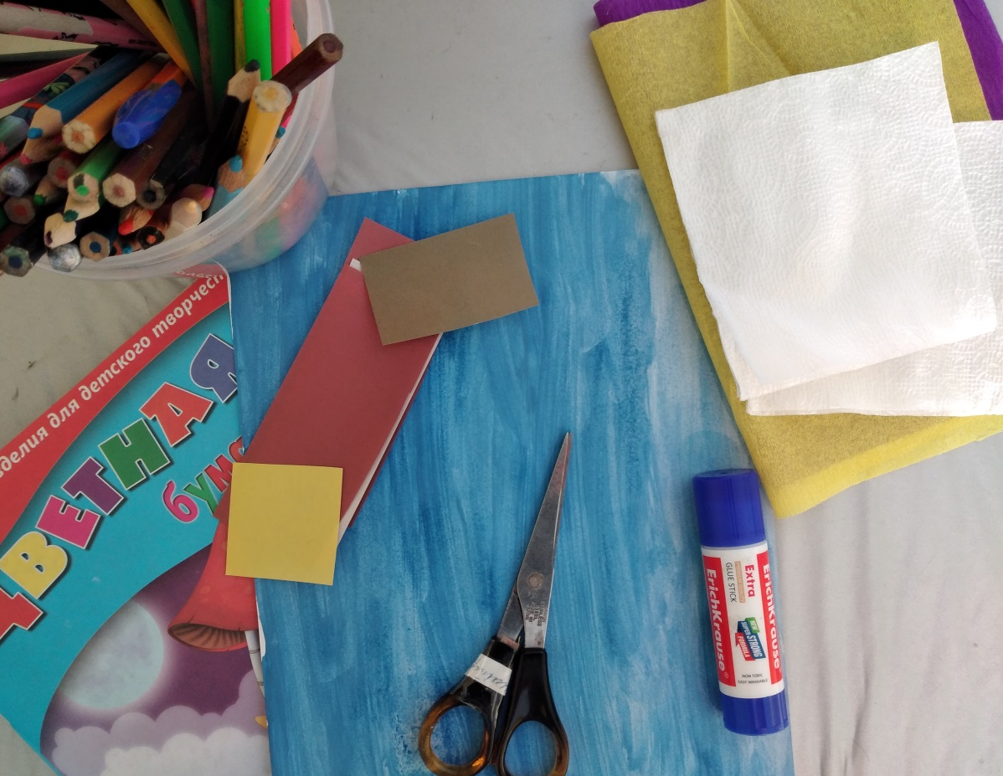
Материалы: цветная бумага, бумажные салфетки или крепированная мягкая бумага белого или голубого цвета для изображения волн; ножницы, клей – карандаш, фломастеры или карандаши для оформления аппликации.
Приготовьте для ребят 3 прямоугольника разного цвета и разного размера: для кораблика, мышонка и паруса.

Slide 3
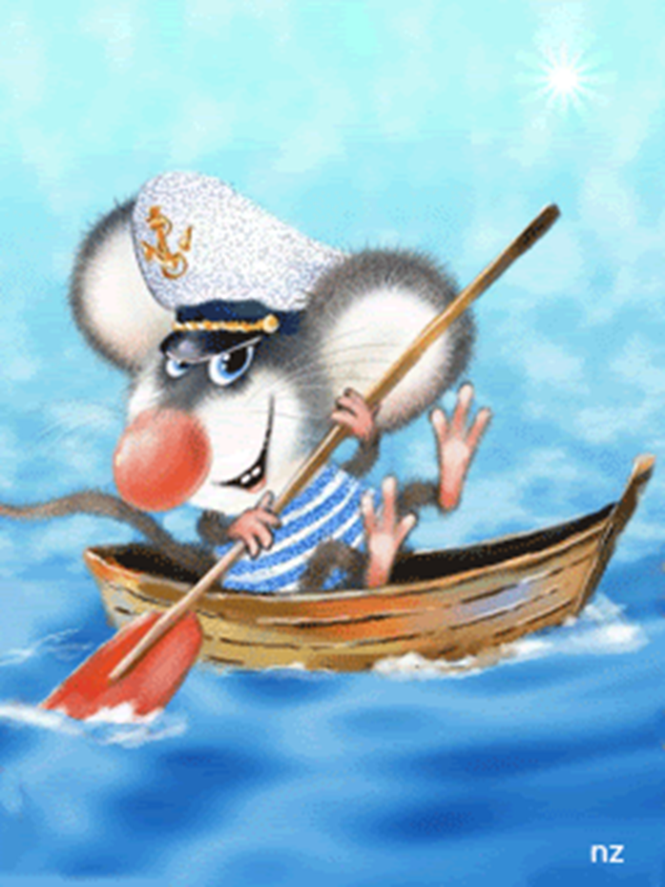
В кожуре из апельсина
Плыл мышонок по реке,
Грёб веслом из корки дынной.
Не спеша плыл, налегке.
Мимо сырной деревушки,
Где из творога избушки
По крылечко в киселе,-
По молочной по реке.
Парусом поставив уши,
Плыл мышонок в лодочке
Из пахучей корочки…
И сосиску грыз на ужин.

Slide 4
Предложите детям сделать картину аппликацию «Мышонок – моряк». Выберите цветную бумагу для фона. Я окрасила бумагу в голубой цвет, по окрашенной лучше рисовать, чем на цветной бумаге.
Покажите, как можно вырезать кораблик ( сначала демонстрируете малышу, как сделать, затем он сам вырезает такой кораблик, какой ему понравился). Не забываем напомнить, как правильно держать ножницы.
1
Корпус кораблика делаем из
прямоугольника, срезав один
Уголок.
2. Корпус кораблика делаем из
прямоугольника, срезав
два уголка
2

Slide 5
Парус делаем из прямоугольника, разрезав его по диагонали.
Уточняем с малышом, какие берем геометрические фигуры, как
разрезаем (срезаем уголок, по диагонали, т.е. от одного уголка
к противоположному) и цвет фигуры.

Slide 6
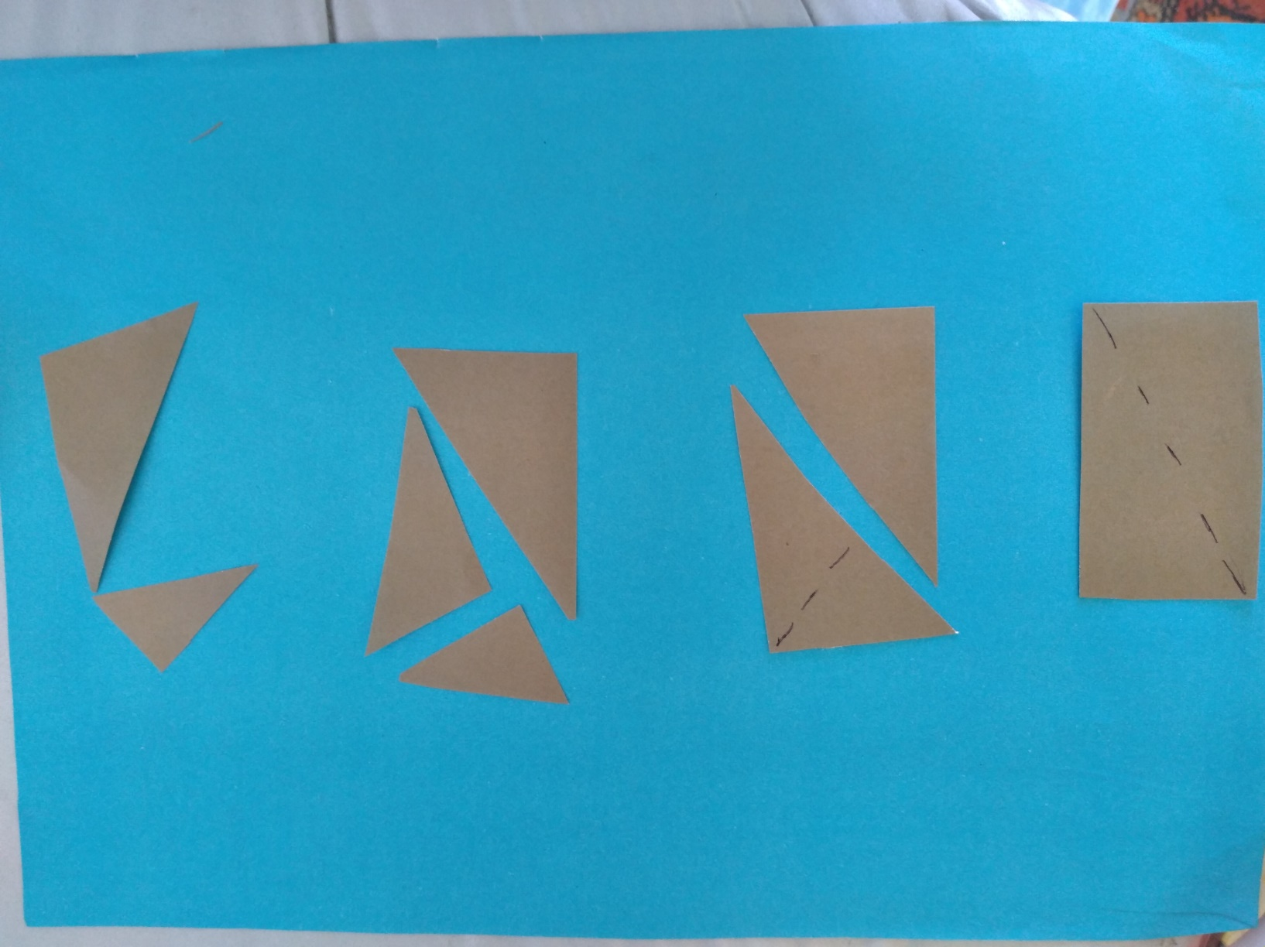
Мышонка делаем так же, как парус, - разрезав прямоугольник пополам по диагонали и один из них ещё раз пополам: большой треугольник туловище, маленький – голова.

Slide 7
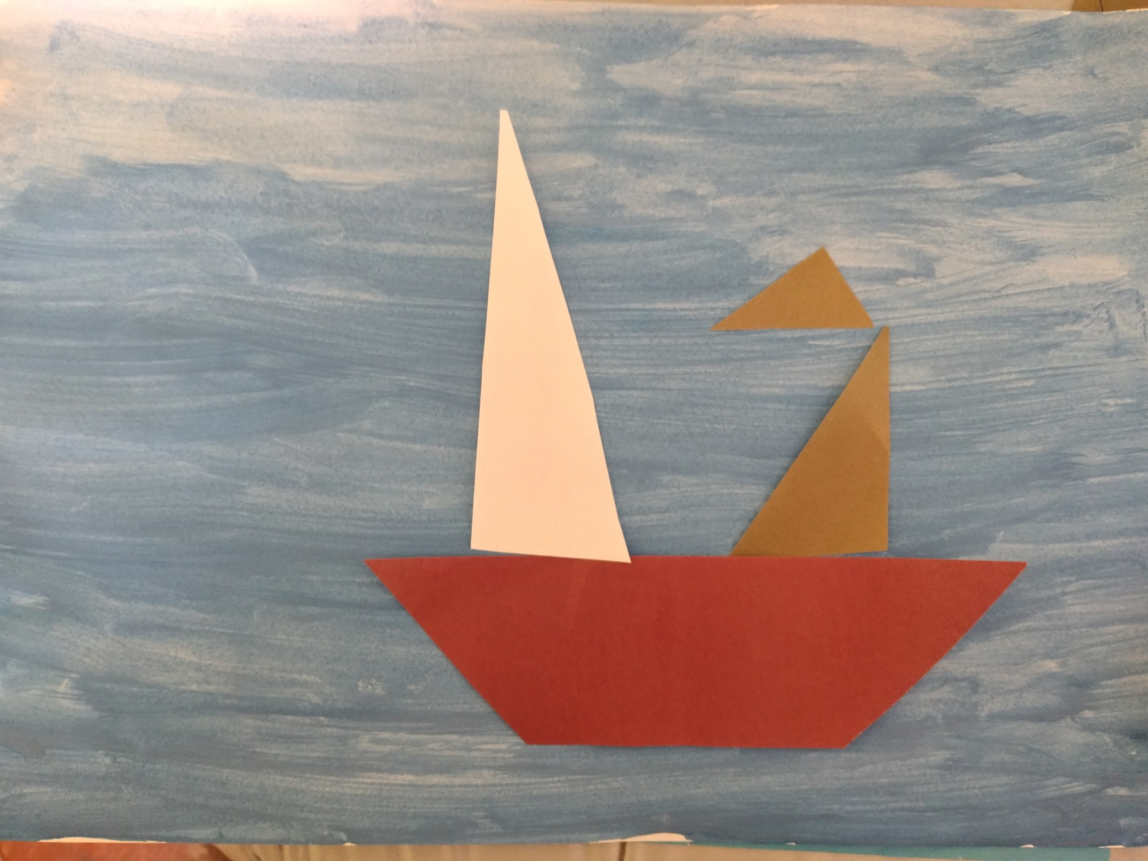
Дети берут цветную бумагу для фона, и выкладывают картинку из деталей. После того, как картинка будет сложена, можно наклеивать детали. Наклеиваем поочередно, одну деталь взяли приклеили на место, затем следующую и т.д., чтобы не нарушать картинку.

Slide 8
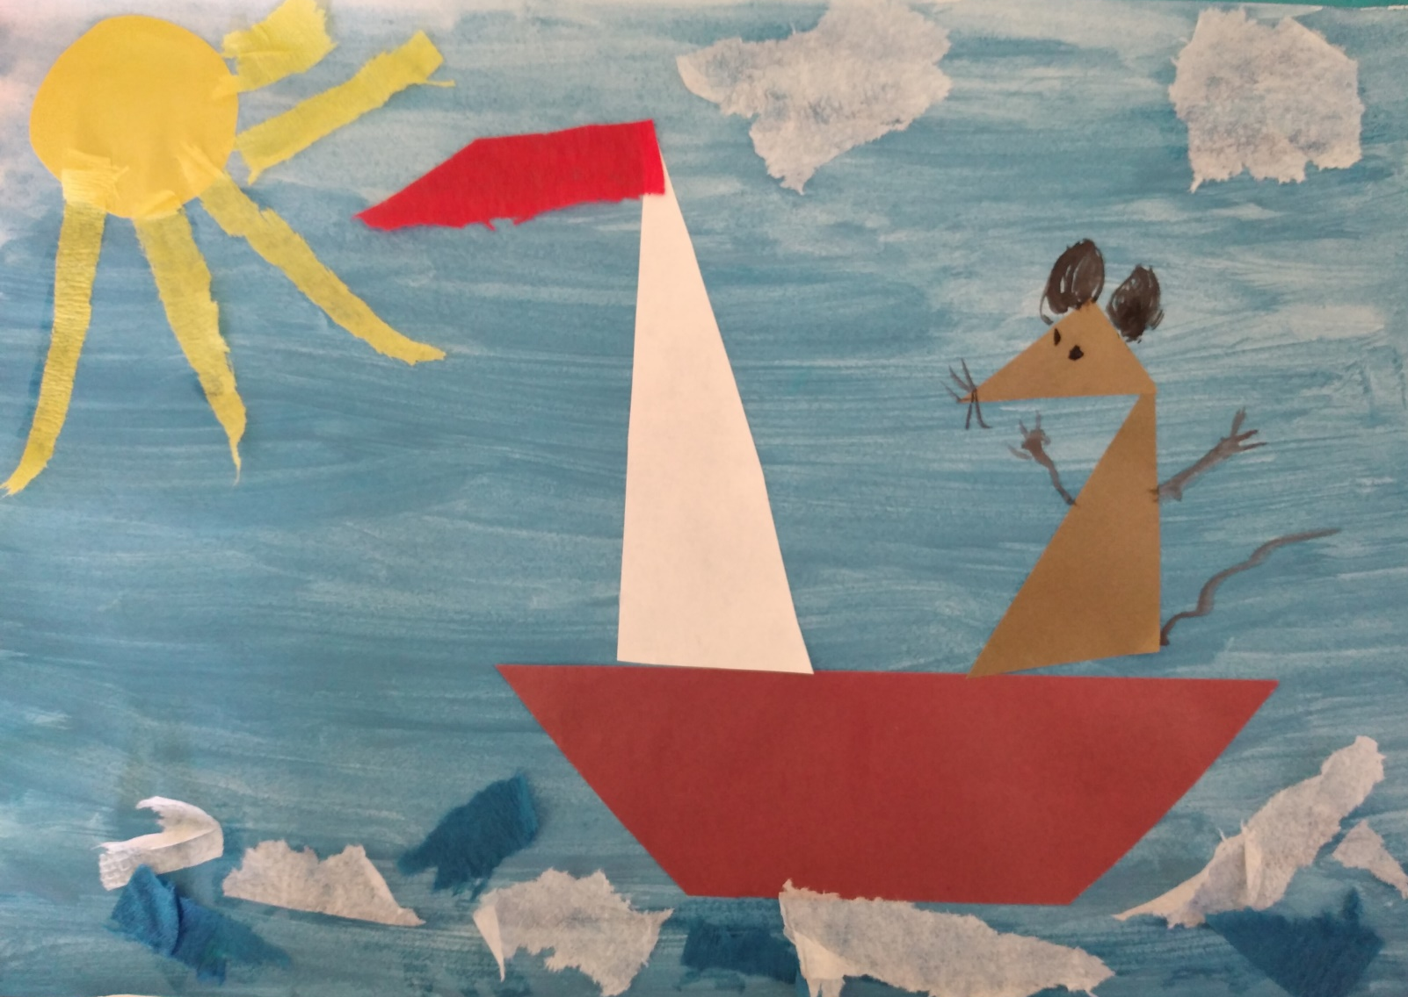
Затем дорисовываем фломастерами или карандашами ушки, лапки, хвостик мышонку. Из салфеток или крепированной бумаги делаем волны, облака, флажок. Можно нарисовать солнышко ( я вырезала из бумаги), морских животных в воде или птиц в небе. Пусть дети пофантазируют.

Slide 9
Жду ваши работы
Спасибо за
внимание

